Slide 2
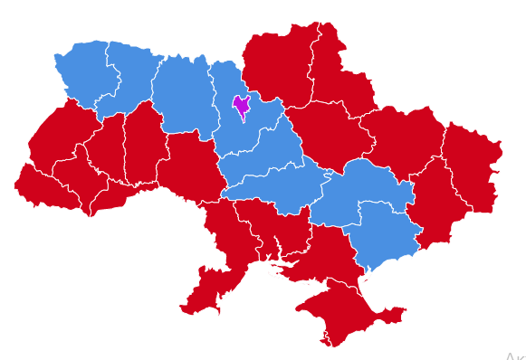
Україна

Slide 3
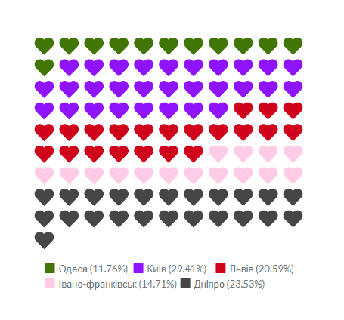
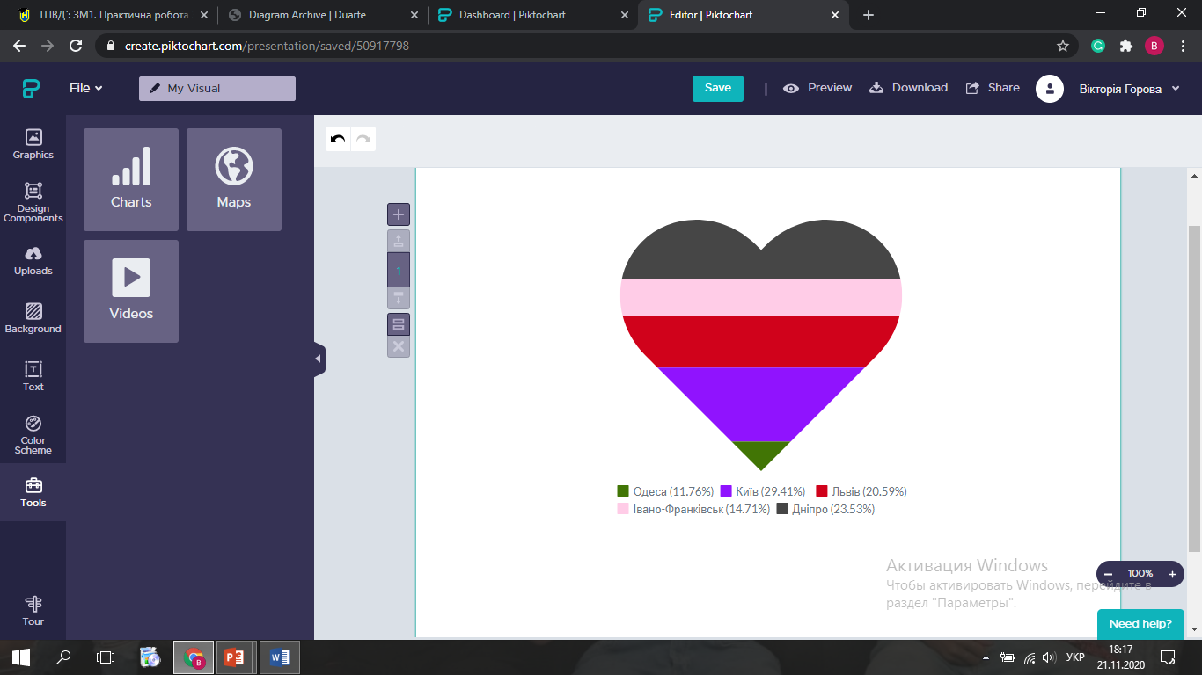

Slide 4
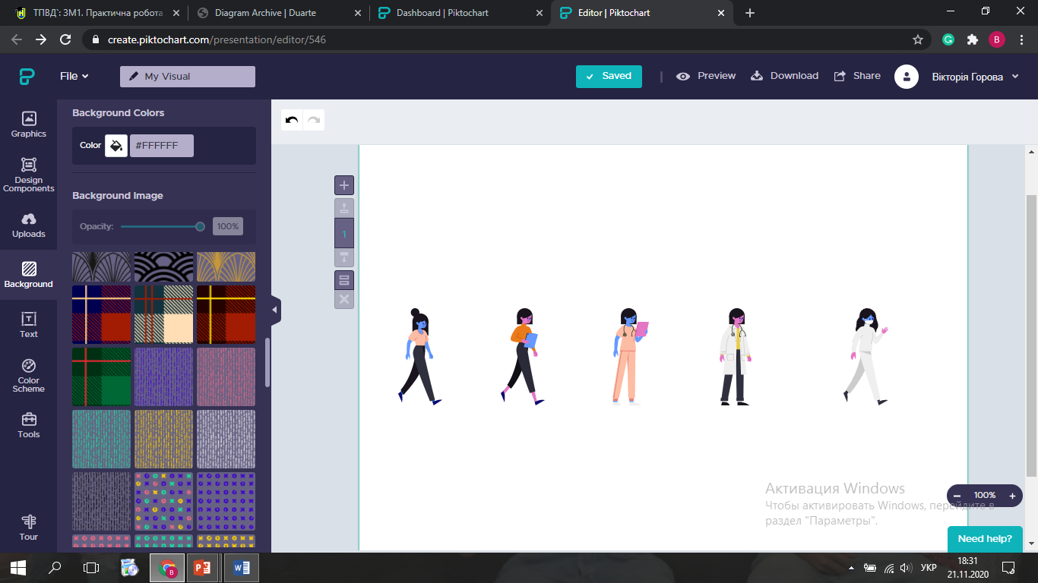
Студентка
Лікар
Учениця
школи
Молодший
медичний
працівник
Хірург

Slide 5

Річні компенсації та пільги
Компенсації | 1000
Заробітна плата | 5000
Річний бонус | 1500
Річна премія | 2000
Мобільний бонус | 900

